Slide 1

Tatrzański park narodowy
Viktor Pynylo, 21626, ITZ06IS

Slide 2
Projekt - Tatrzański park narodowy
System umożliwia wyszukiwanie szlaków turystycznych oraz szczytów znajdujących się na terenie Tatrzańskiego Parku Narodowego.
Składa się z dwóch głównych części:Bazy danych szlaków, szczytów oraz jaskinii, zawierającej informacje o trasach oraz opisanych punktach topograficznych szczytu.
Dodatkowo system uwzględnia informacje pomocne dla turystów, takie jak przewidywany czas przejścia czy poziom zaawansowania wymagany do pokonania danej trasy.
Systemu Informacji Przestrzennej, który pozwala na wizualizację danych przestrzennych w formie mapy. Użytkownik może zobaczyć szlaki w terenie, przeglądać dane przestrzenne związane z ukształtowaniem terenu, a także odczytać dane statystyczne dotyczące szlakow, szczytow oraz jaskinii.
Dane zawierają geometrię szlaków i obiektów (kształt i położenie w przestrzeni) oraz dodatkowe informacje opisowe.System wspomaga użytkowników w orientacji w terenie i planowaniu wędrówek, oferując interaktywny podgląd tras o różnym stopniu trudności i dostosowany do potrzeb turystyki pieszej.

Slide 3
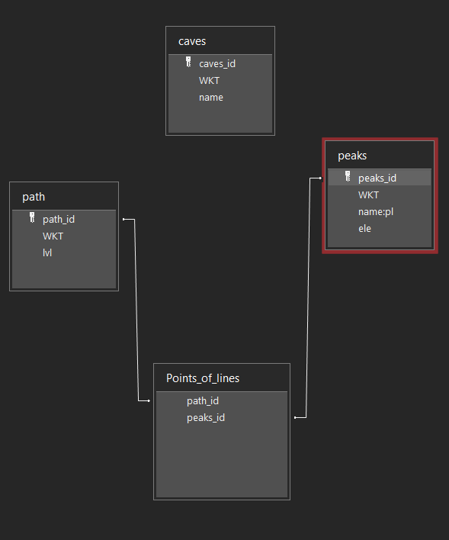
Diagram Encji – krótkie omówienie encji
Caves
Zawiera informacje o jaskiniach: caves_id — klucz główny, WKT — reprezentacja geometrii w formacie WKT. name — nazwa jaskini.
Path
Zawiera informacje o szlakach: path_id — klucz główny, unikalny identyfikator szlaku. WKT — reprezentacja geometrii szlaku. lvl — poziom trudności szlaku.
Peaks
Zawiera informacje o szczytach górskich: peaks_id — klucz główny. WKT — reprezentacja geometrii punktu. name:pl — nazwa szczytu w języku polskim. ele — wysokość szczytu n.p.m.
Points_of_lines,
Tabela pomocnicza (relacja wiele-do-wielu) łącząca szlaki z punktami (szczytami):
Tabela Points_of_lines łączy szlaki (path) ze szczytami (peaks), wskazując, które punkty leżą na danym szlaku.

Slide 4
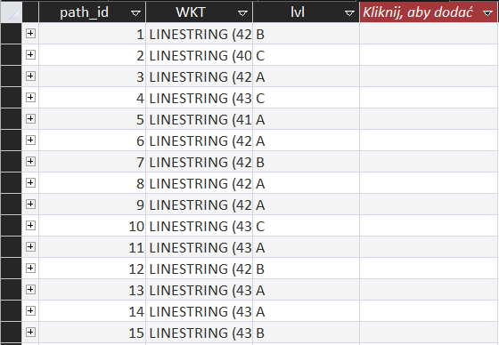
Dane przechowywane w tabelie Path
Pah_id - Unikalny indeyfikator
WKT - punkty na mapie reprezentujace szlaki
LVL - poziom trunosci

Slide 5
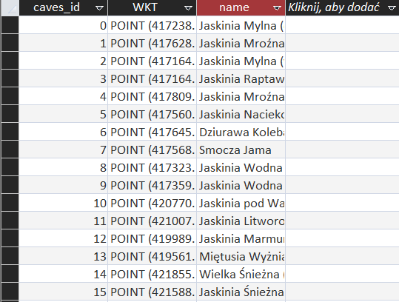
Dane przechowywane w tabelie Caves
Caves_id - Unikalny indeyfikator
WKT - punkty na mapie reprezentujace szlaki
Name – polska nazwa jaskinii

Slide 6
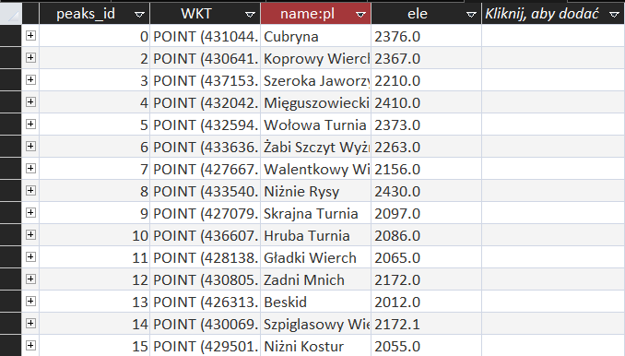
Dane przechowywane w tabelie Peaks
Peaks_id - Unikalny indeyfikator
WKT - punkty na mapie reprezentujace szlaki
Name:pl - polska nazwa szczytu
Ele – wysokosc szczytu

Slide 7
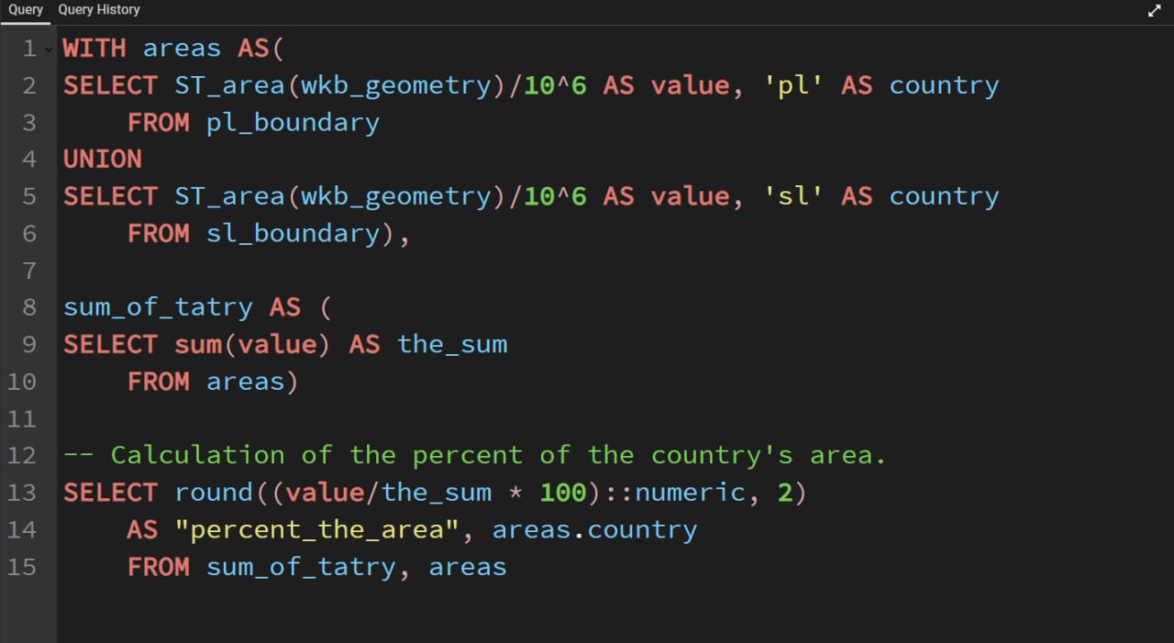
Kwerendy (1-2 slajdy – 2-4 kwerend)
W tym przypadku zapytanie składa się z (CTE).
Pierwsze CTE to areas AS (...). Całe jego ciało (SELECT) zawarte jest przed przecinkiem.
Potem możemy odwołać się do tego CTE w części FROM głównego zapytania.To konkretne CTE zawiera dwa zapytania połączone klauzulą UNION, które liczą powierzchnię „tatr” w Polsce i na Słowacji.
Kolejne CTE to suma wartości.Ostatnie CTE to główne zapytanie, które oblicza procentowy udział poszczególnych wartości.

Slide 8
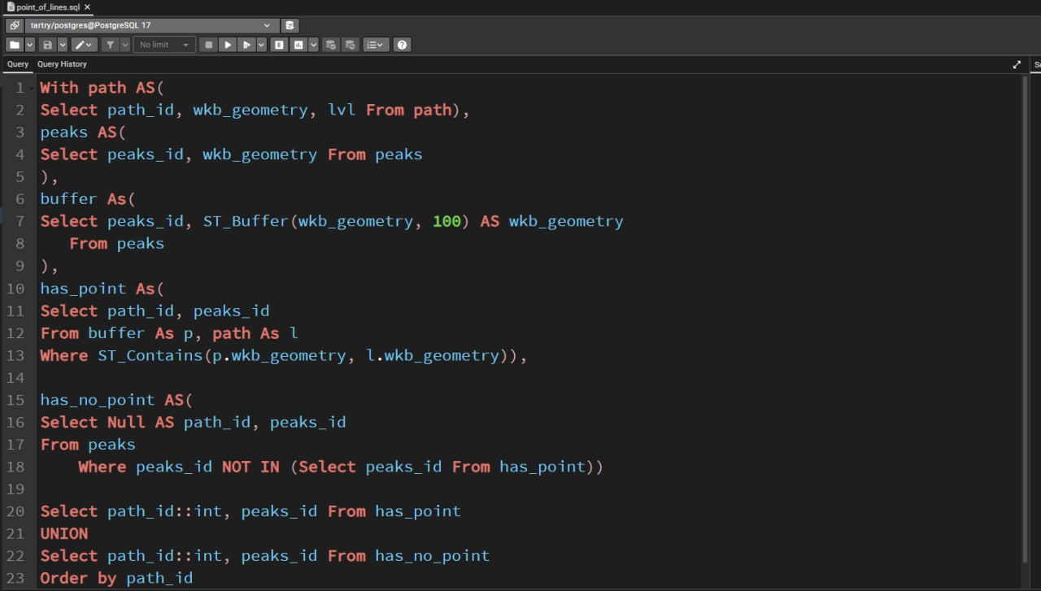
Kwerendy (1-2 slajdy – 2-4 kwerend)
Pierwsze dwa CTE – path i peak – służą do oczyszczenia danych z niepotrzebnych kolumn.
Trzeci CTE – tworzy bufory przestrzenne: okręgi o promieniu 100 metrów, gdzie środkiem każdego okręgu jest współrzędna „piku”.
Dalej:hasPoint sprawdza, które linie przecinają się z danym buforem – czyli czy jakaś linia znajduje się w promieniu 100 metrów od piku.hasNoPoint identyfikuje te piki, które nie mają żadnej przecinającej się linii.
Na końcu następuje połączenie wyników, żeby zbudować tabelę points_of_lines, która jest tabelą pośrednią do relacji wiele-do-wielu między punktami (peak) i liniami (path).

Slide 9
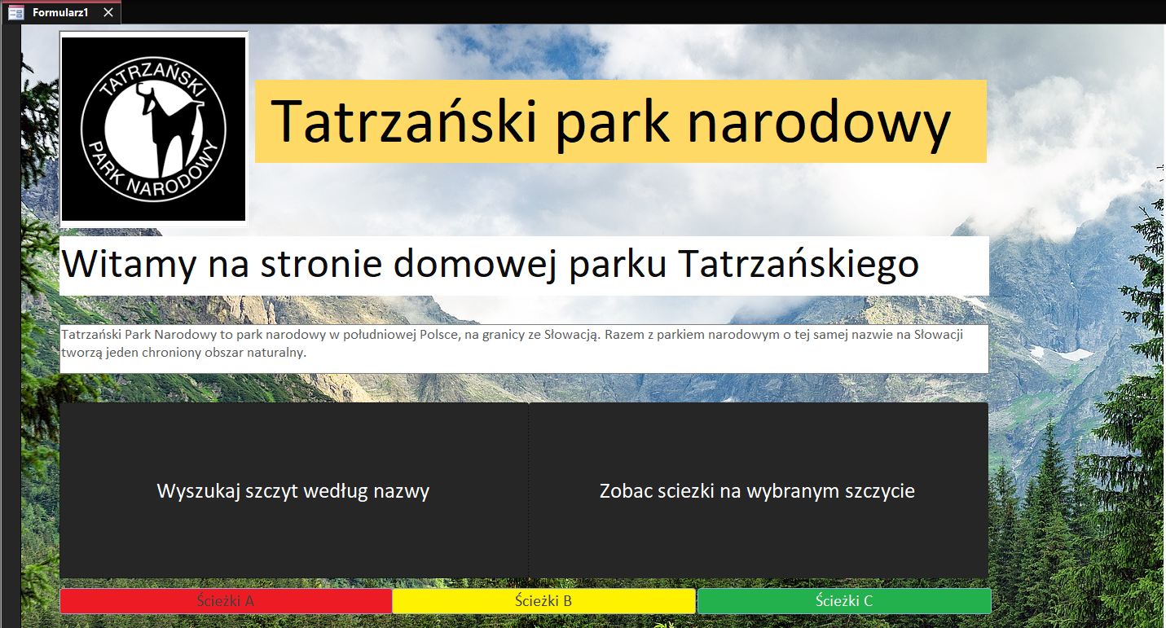
Formularz
Możemy wyszukiwać szczyty poprzez wpisanie części nazwy oraz użytkownik ma możliwość wyszukiwania ścieżek na wybranym szczycie.

Slide 10
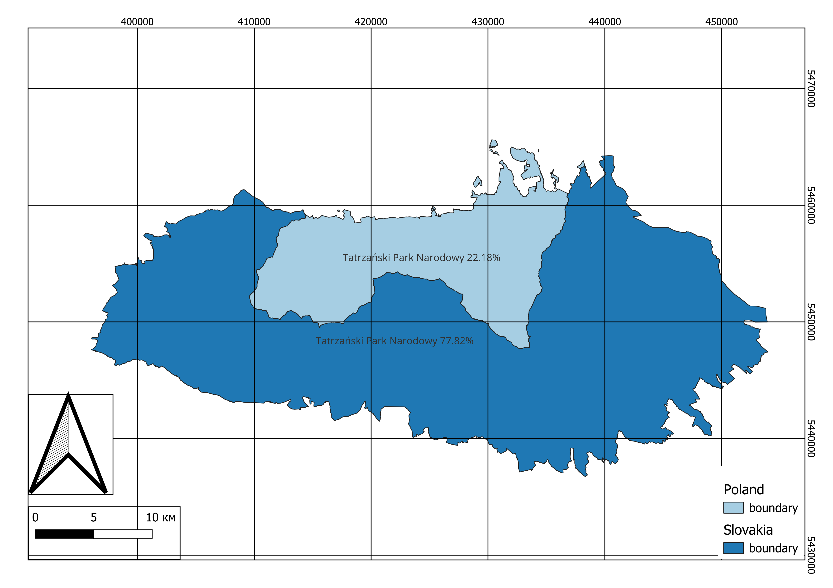
Wizualizacja 1
Wizualizacja przedstawiająca przestrzeń Tatr polskich wraz ze słowackimi

Slide 11
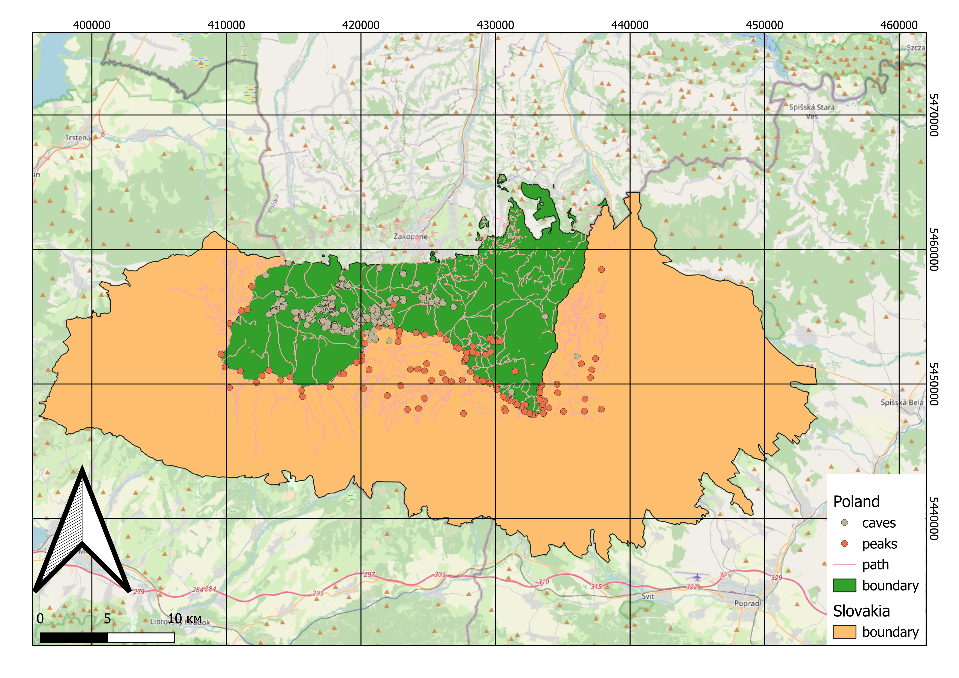
Wizualizacja 2
Obraz ogolny calego projektu zawierajacy: Tatry Polskie oraz Slowackie, Szczyty, Szlaki oraz jaskinii

Slide 12
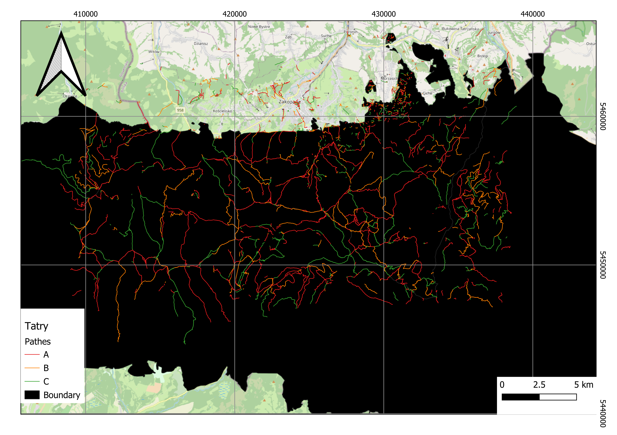
Wizualizacja 3
Wizualizacja reprezentujaca szlaki pod wzgledem trudnosci od latwego C do trudnego A

Slide 13
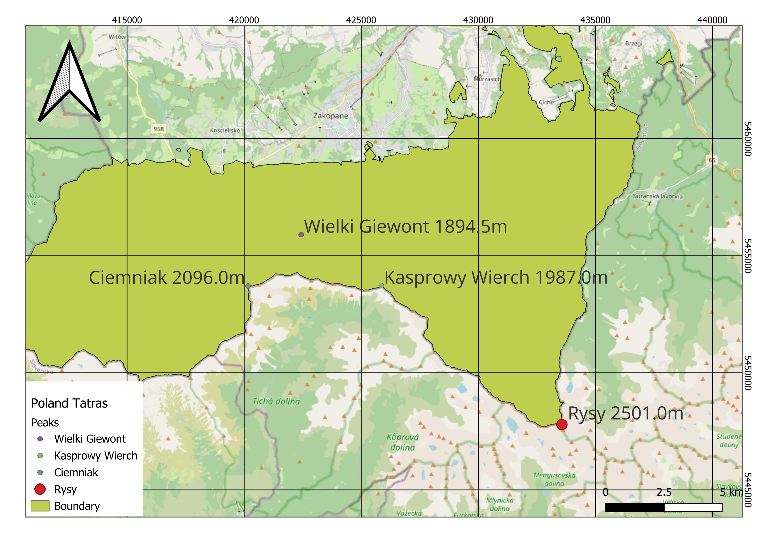
Wizualizacja 4
Unikalne obiekty:
Wielki Gewont – 6 szlaków
Cemniak – 4 szlaki
Kasprowy Wierch – 4 szlaki
Rysy – najwyższy szczyt polskich Tatr

Slide 14
Możliwości rozwoju systemu
Integracja z danymi pogodowymi i ostrzeżeniami TOPR – umożliwienie użytkownikom bieżącego śledzenia warunków pogodowych na szlakach oraz otrzymywania automatycznych powiadomień o zagrożeniach (np. lawiny, zamknięte odcinki szlaków).
Wersja mobilna z funkcją lokalizacji GPS – rozwój aplikacji mobilnej, która pozwoli użytkownikom nawigować po szlakach w czasie rzecz

Slide 15
Dziękuję bardzo ☺

